Slide 1
ZRCADLOVÉ JÁ

Slide 2
Obsah
Charles Horton Cooley
,,představa sebe“ – sebepojetí
3 obrazy svého já
zdroje

Slide 3
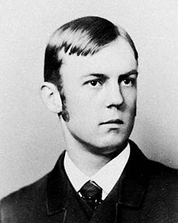
Charles Horton Cooley
americký sociolog
kladl důraz na sociální interakci JÁ
zrcadlové JÁ
primární skupiny

Slide 4
,,představa sebe“ - sebepojetí
Představa o tom jak se jevím druhým
Představa o tom jak jsme druhou osobou hodnoceni
Určitý druh citu k sobě (sebeúcta)

Slide 5
3 obrazy svého JÁ
Reálné já – to co cítíme a myslíme si o sobě
2. Zrcadlové já – názory jedince na to jak ho vidí okolí
3. Ideální já – vykreslené v představách (dokonale vyhovující nárokům jejich okolí)

Slide 6


Slide 7
Zdroje
citaty-o-zivote.com
http://www.pronaladu.cz/zivot-podle-receptu-proc-to-nevychazi/
https://is.muni.cz/th/124096/ff_m/Diplomova_prace_ke_zverejneni.pdf
https://cs.wikipedia.org/wiki/Charles_Horton_Cooley
Marek Blatný/Alena Plháková, 2003,Temperament, inteligence, sebepojetí – nové pohledy na tradiční téma psychologického výzkumu, 1. vydání, nakladatelství Albert, ISBN – 80-86620-05-0

Slide 8
Děkuji za pozornost ☺

